Slide 1
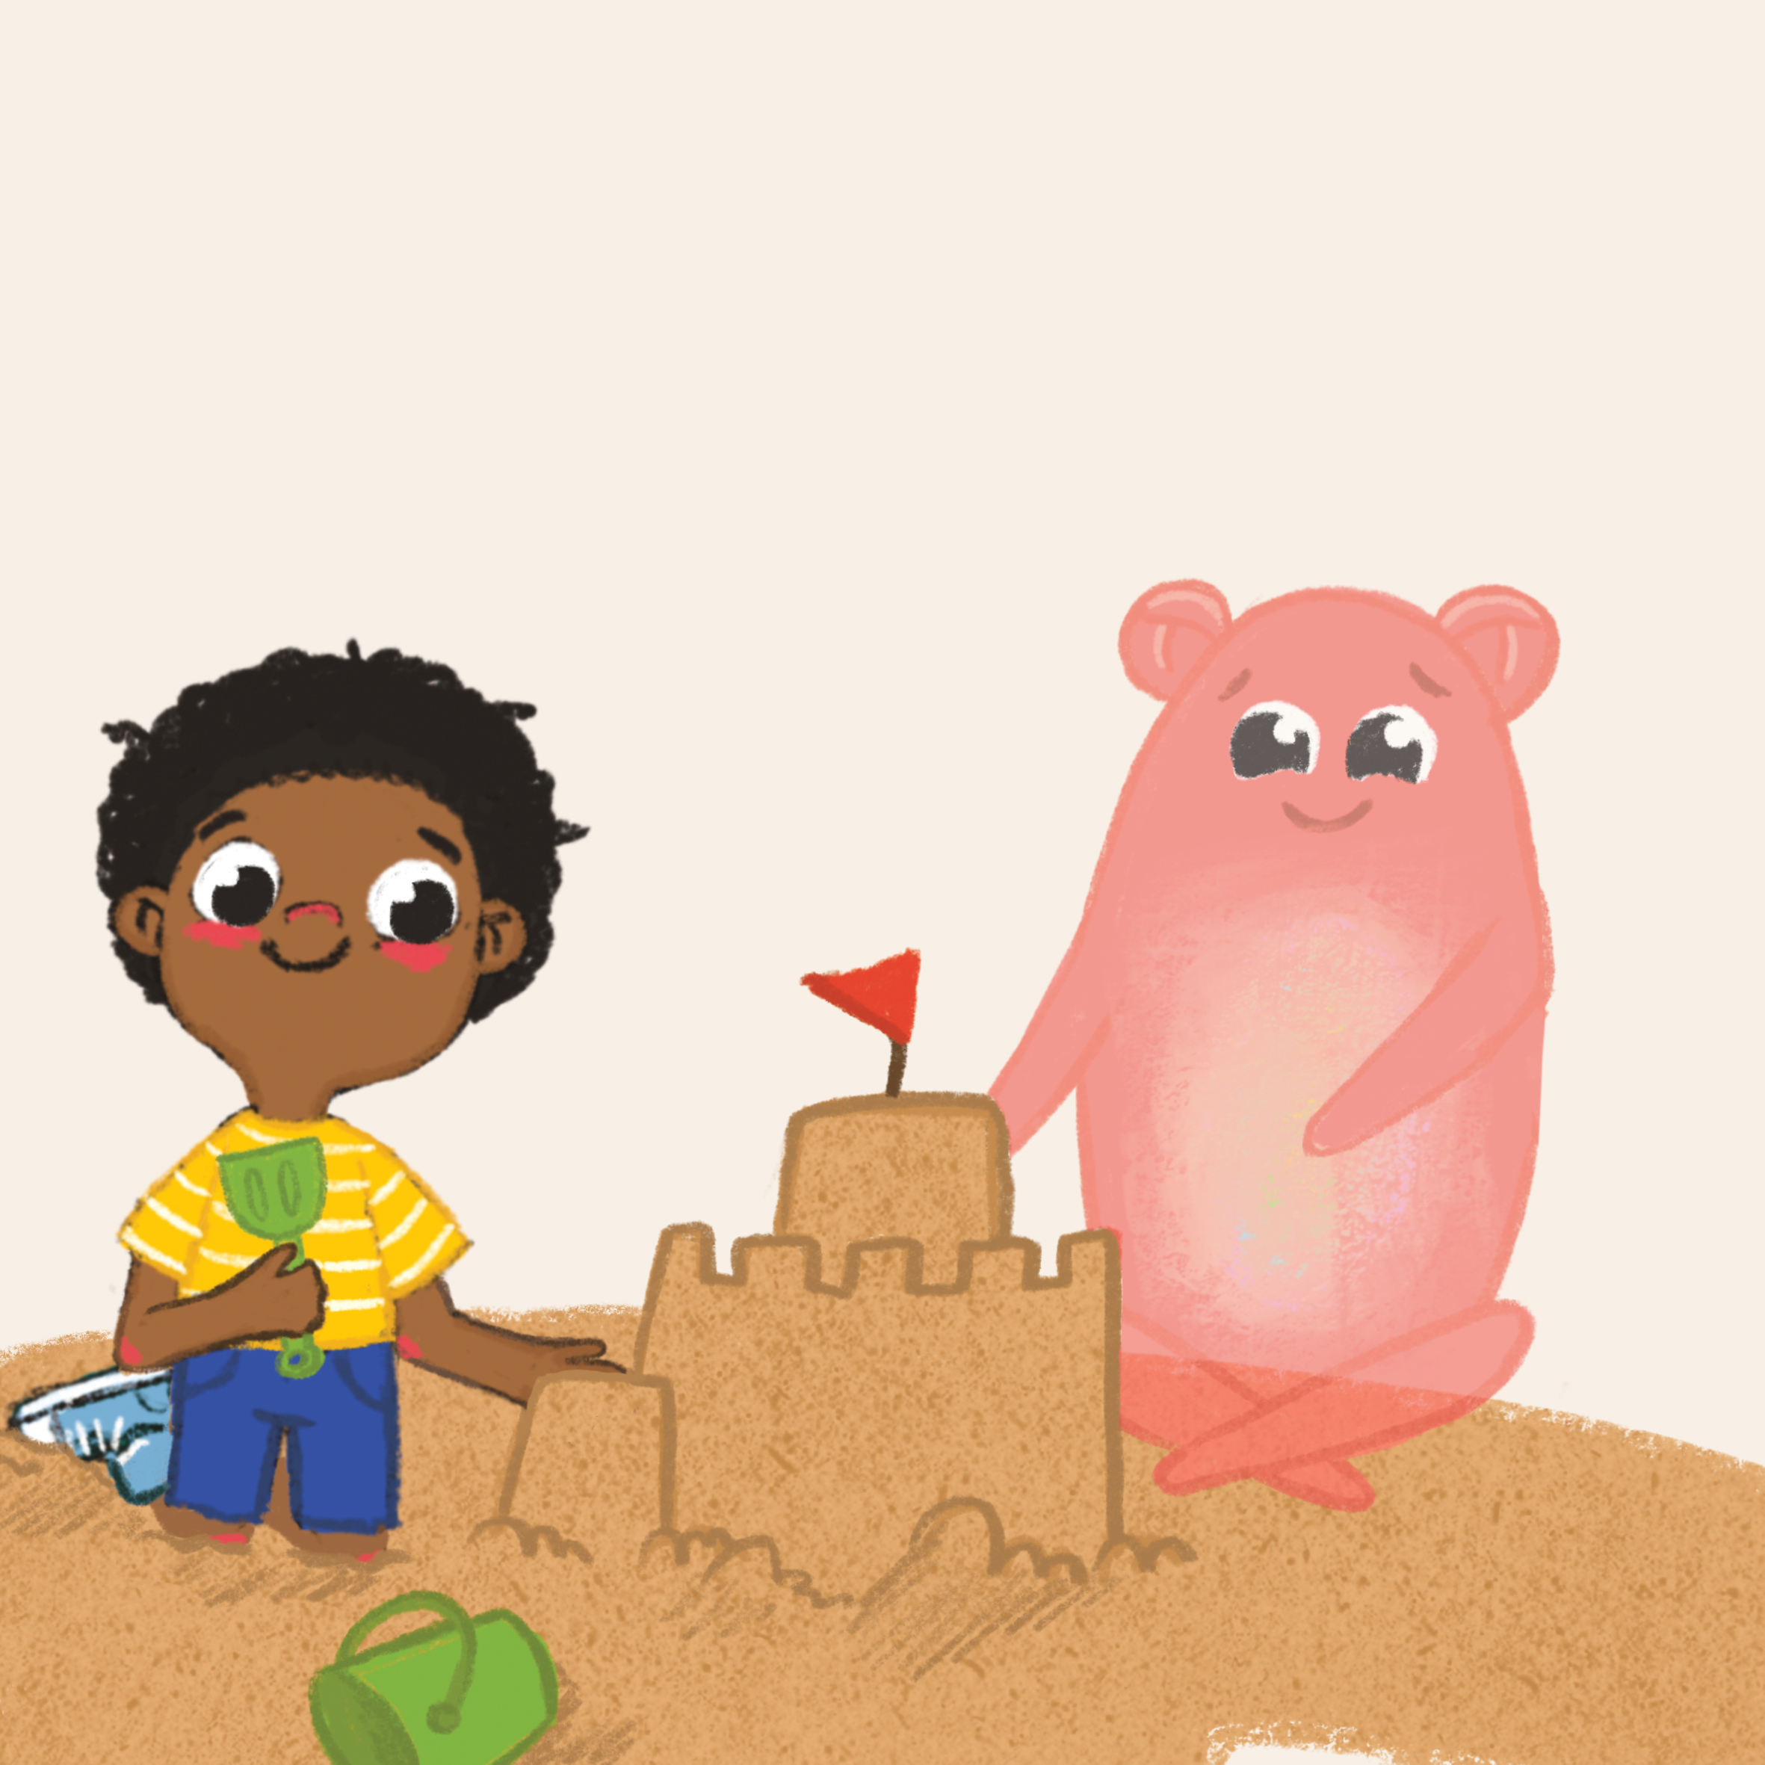
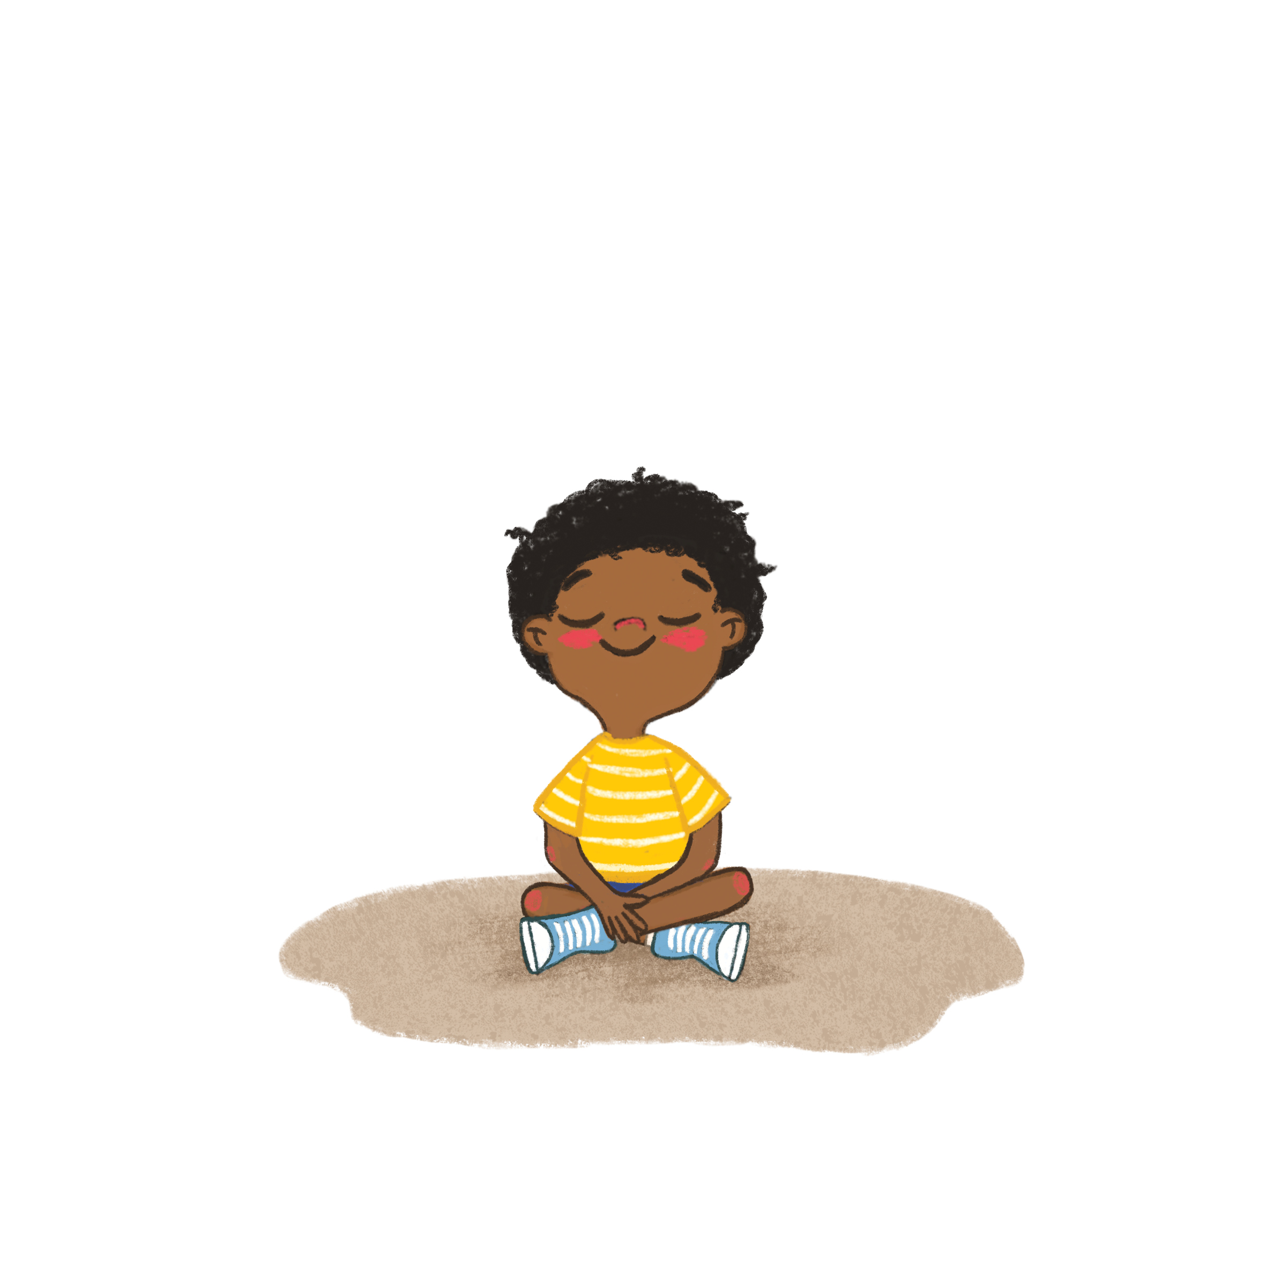
沙卡和马兹
Zulaikhah Agoro | Natalie Pierre-Eugene | Heather Jenkins

Slide 2
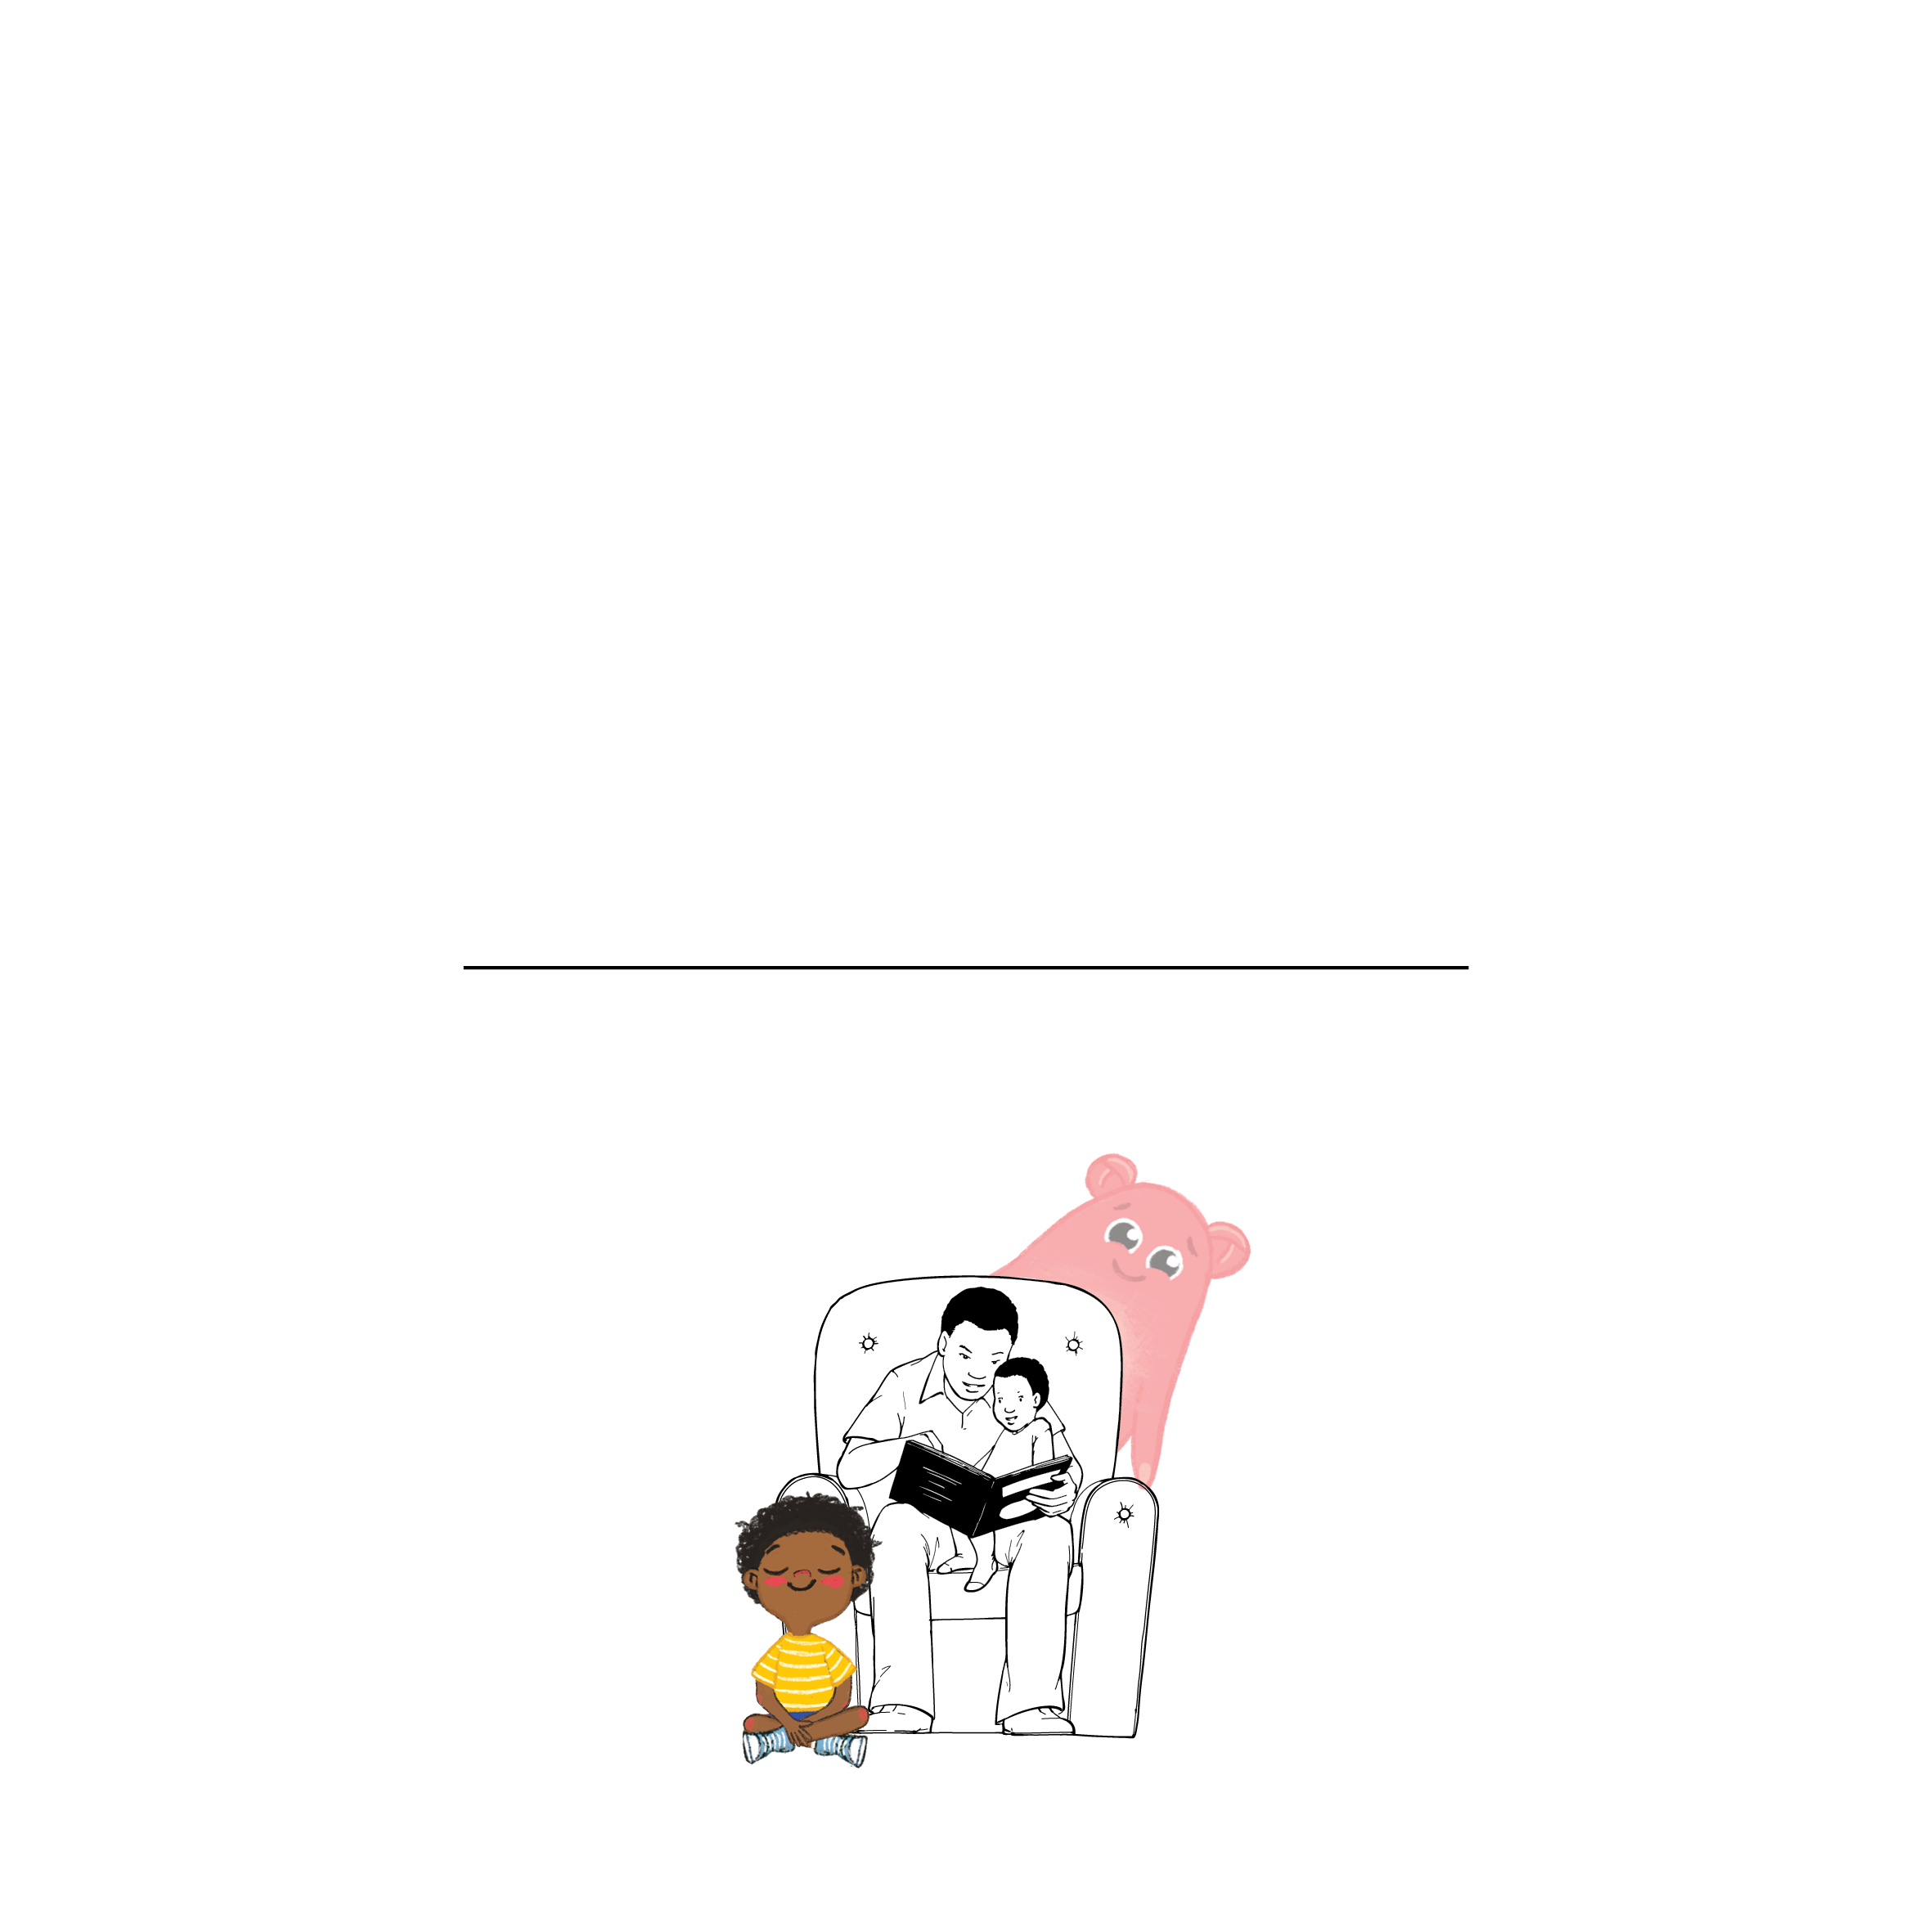
沙卡和马兹
这本书属于

Slide 3


Slide 4
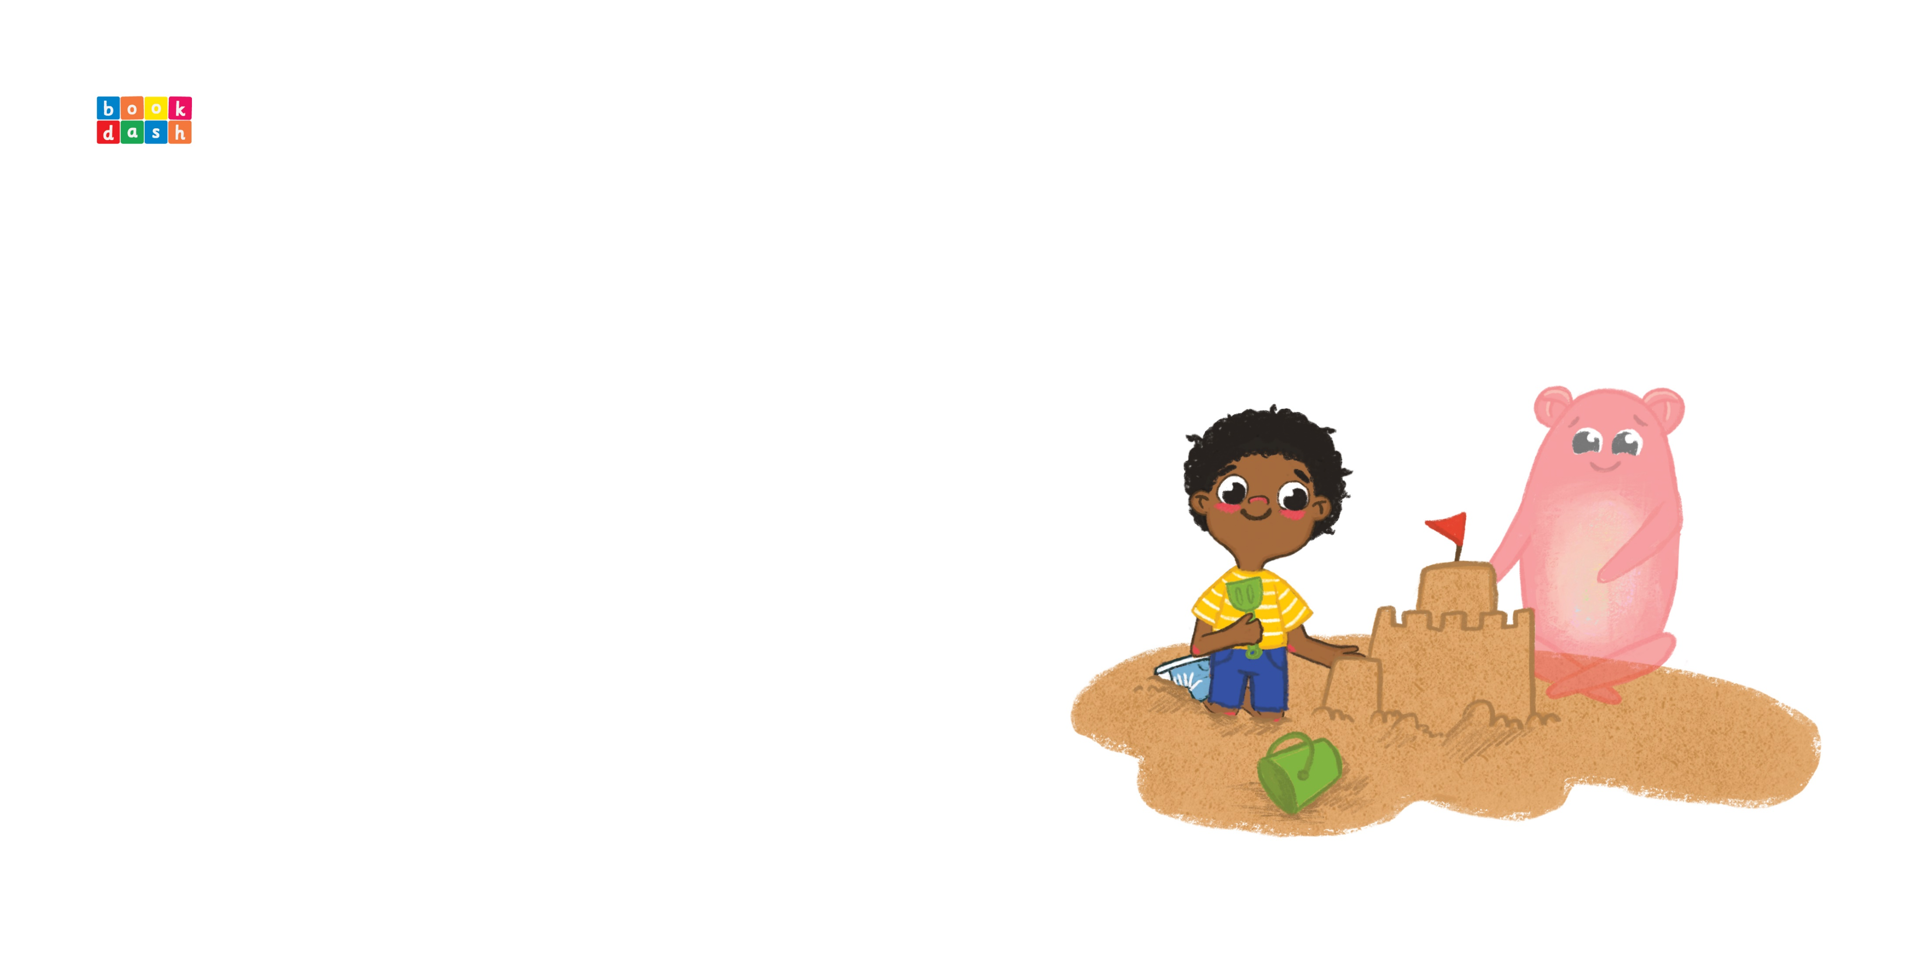
沙卡和马兹
Zulaikhah Agoro | Natalie Pierre-Eugene | Heather Jenkins

Slide 5
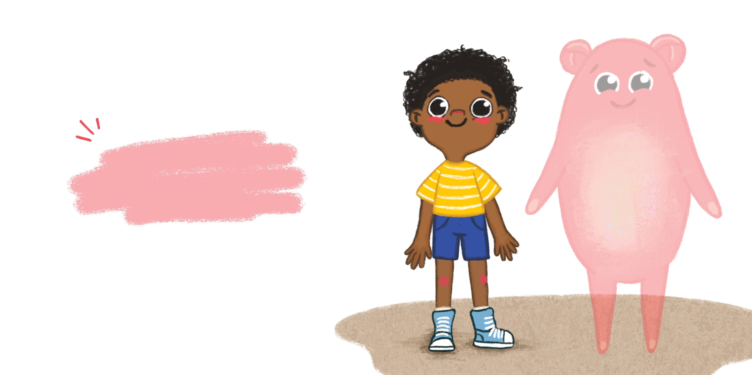
沙卡交了一个新朋友，
只有他自己能看见。

Slide 6
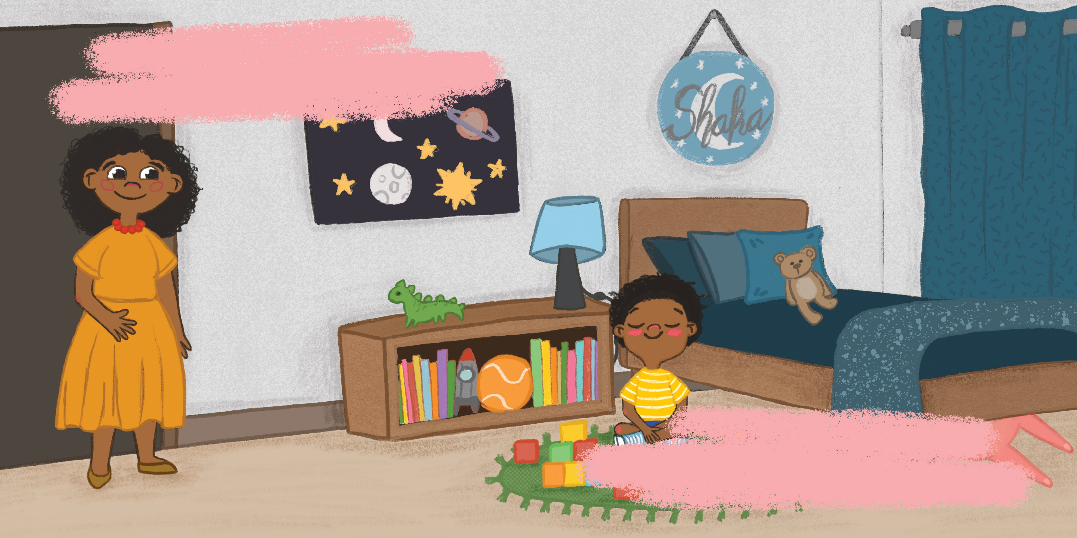
“他叫做马兹”，沙卡告诉妈妈。
但每次妈妈来到沙卡的房间，
马兹都跑去藏了起来。

Slide 7
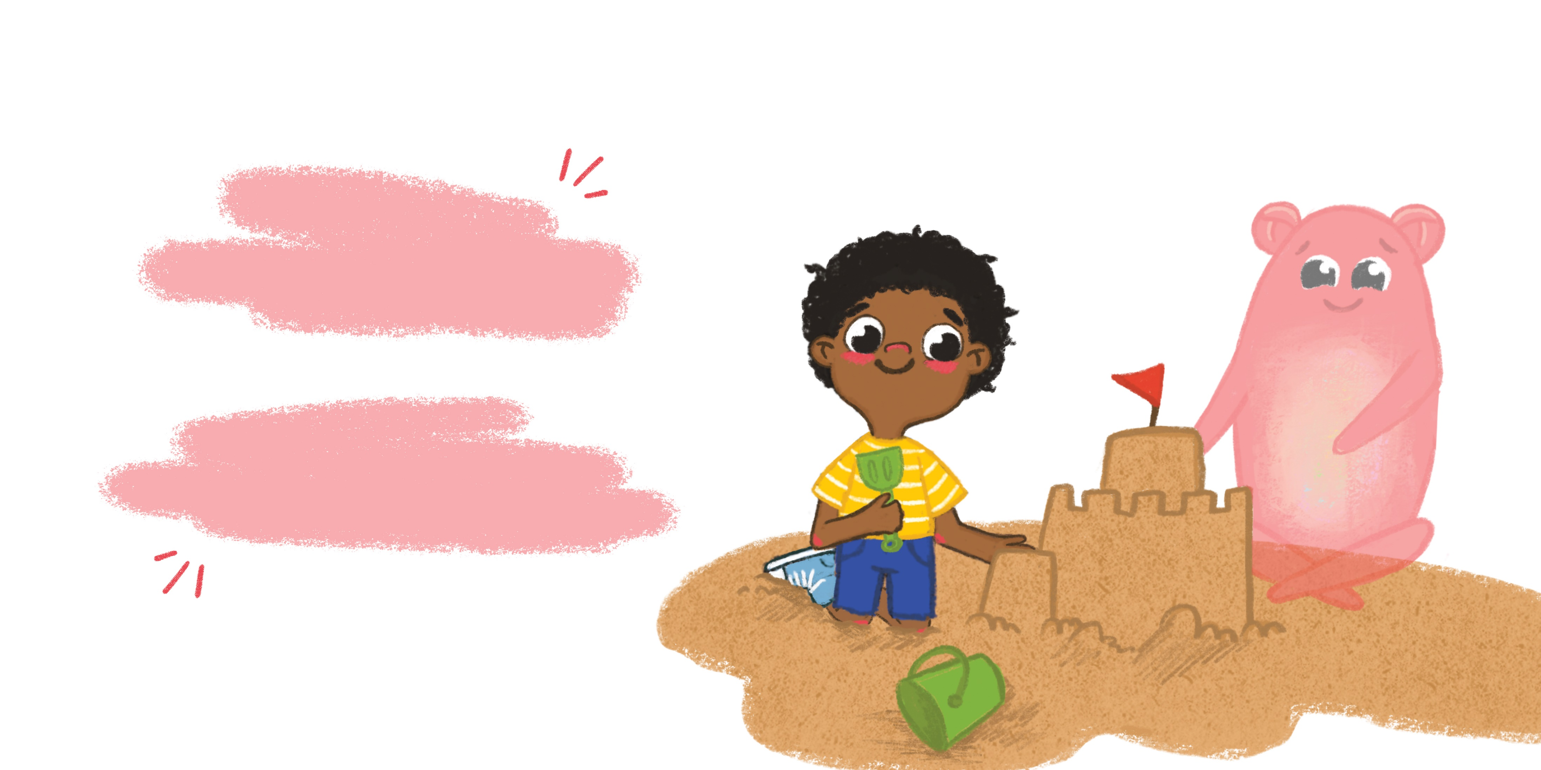
马兹喜欢笑，
这让沙卡也笑了起来。
他俩在草地上打滚，
在沙滩上建城堡。

Slide 8
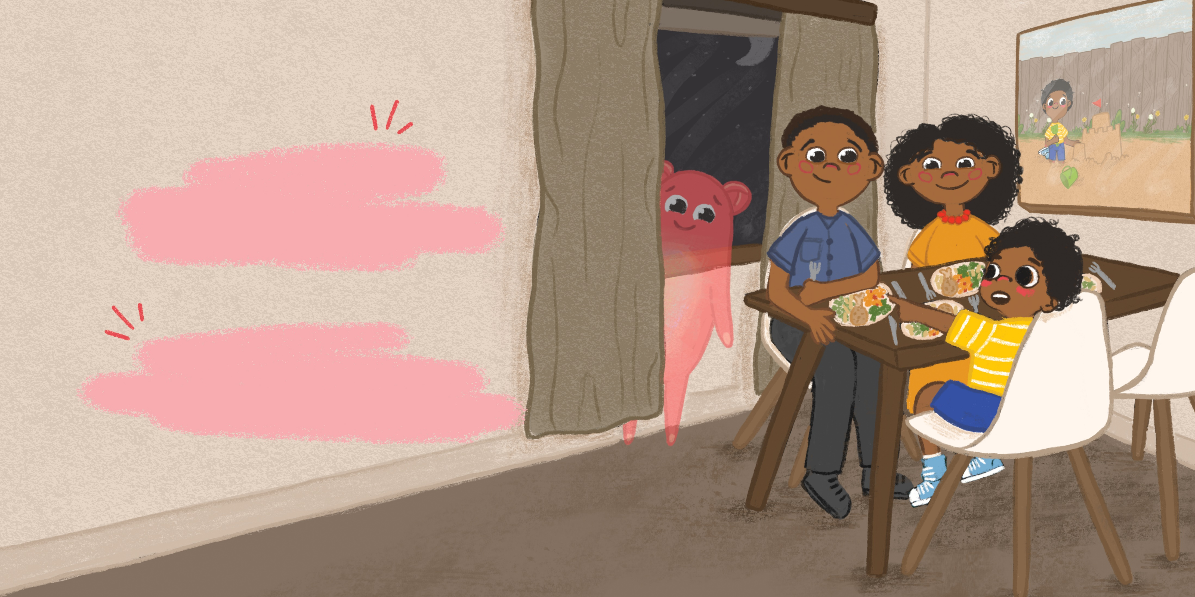
晚餐时，沙卡问爸爸：
“马兹可以和我们一起吃饭吗？”
但当爸爸抬头看时，
马兹躲到了窗帘后面。

Slide 9
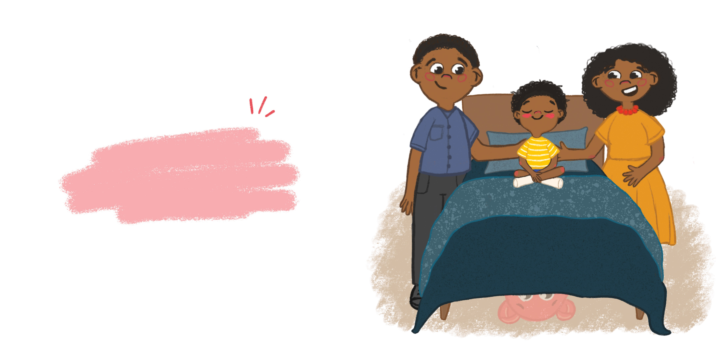
一天，妈妈告诉沙卡：
“爸爸换了工作，
我们要搬到另一个镇上去。”

Slide 10
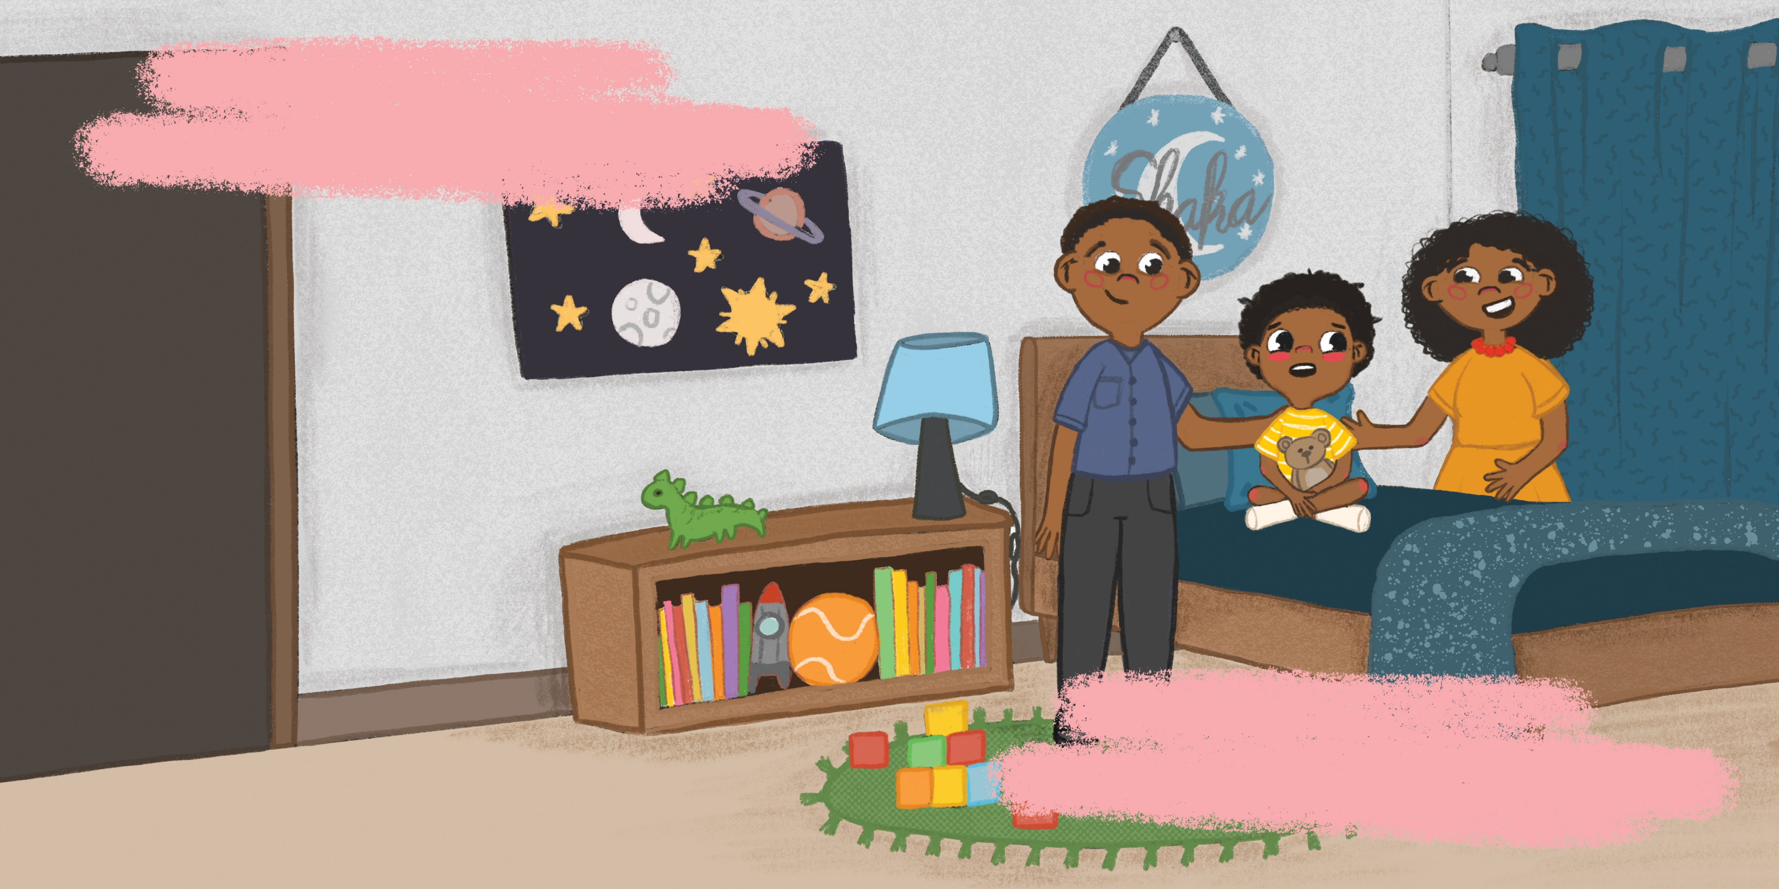
“马兹可以和我们一起吗？”
沙卡问妈妈。
“你问问他。”妈妈说。
但沙卡哪儿也没找到马兹。

Slide 11
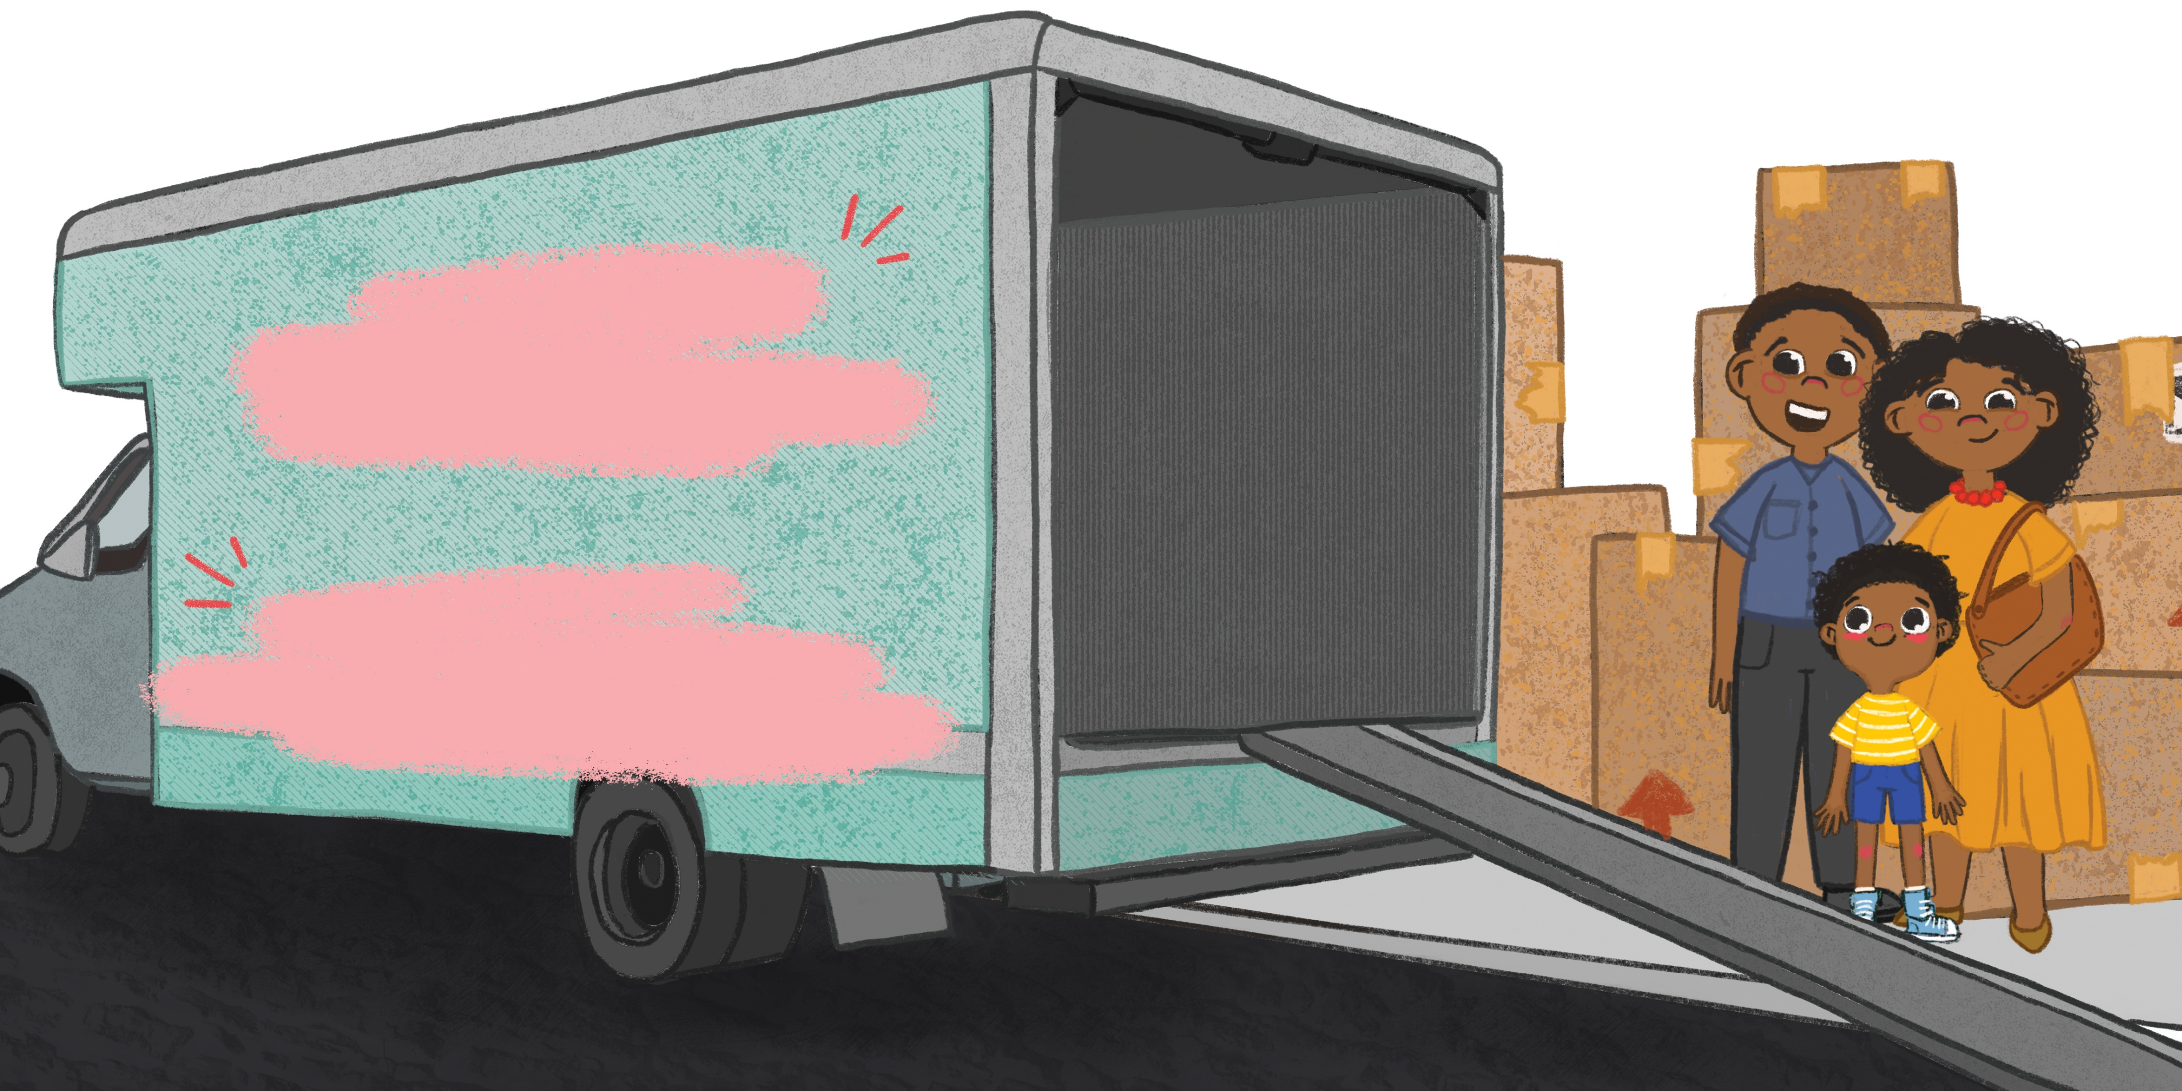
第二天下午，
大卡车来了。
很快，房间被搬空了。

Slide 12
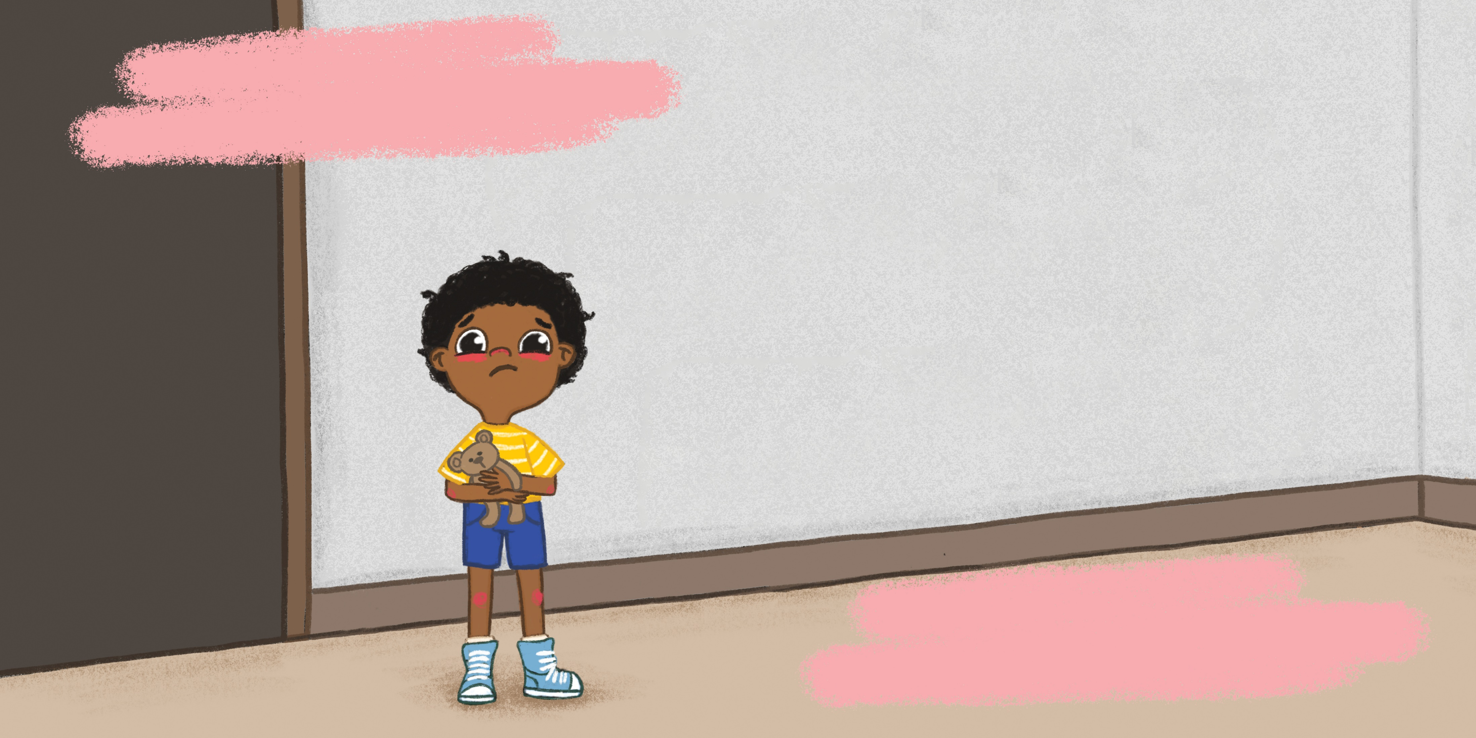
但沙卡还不能走。
马兹到底去哪儿了？

Slide 13
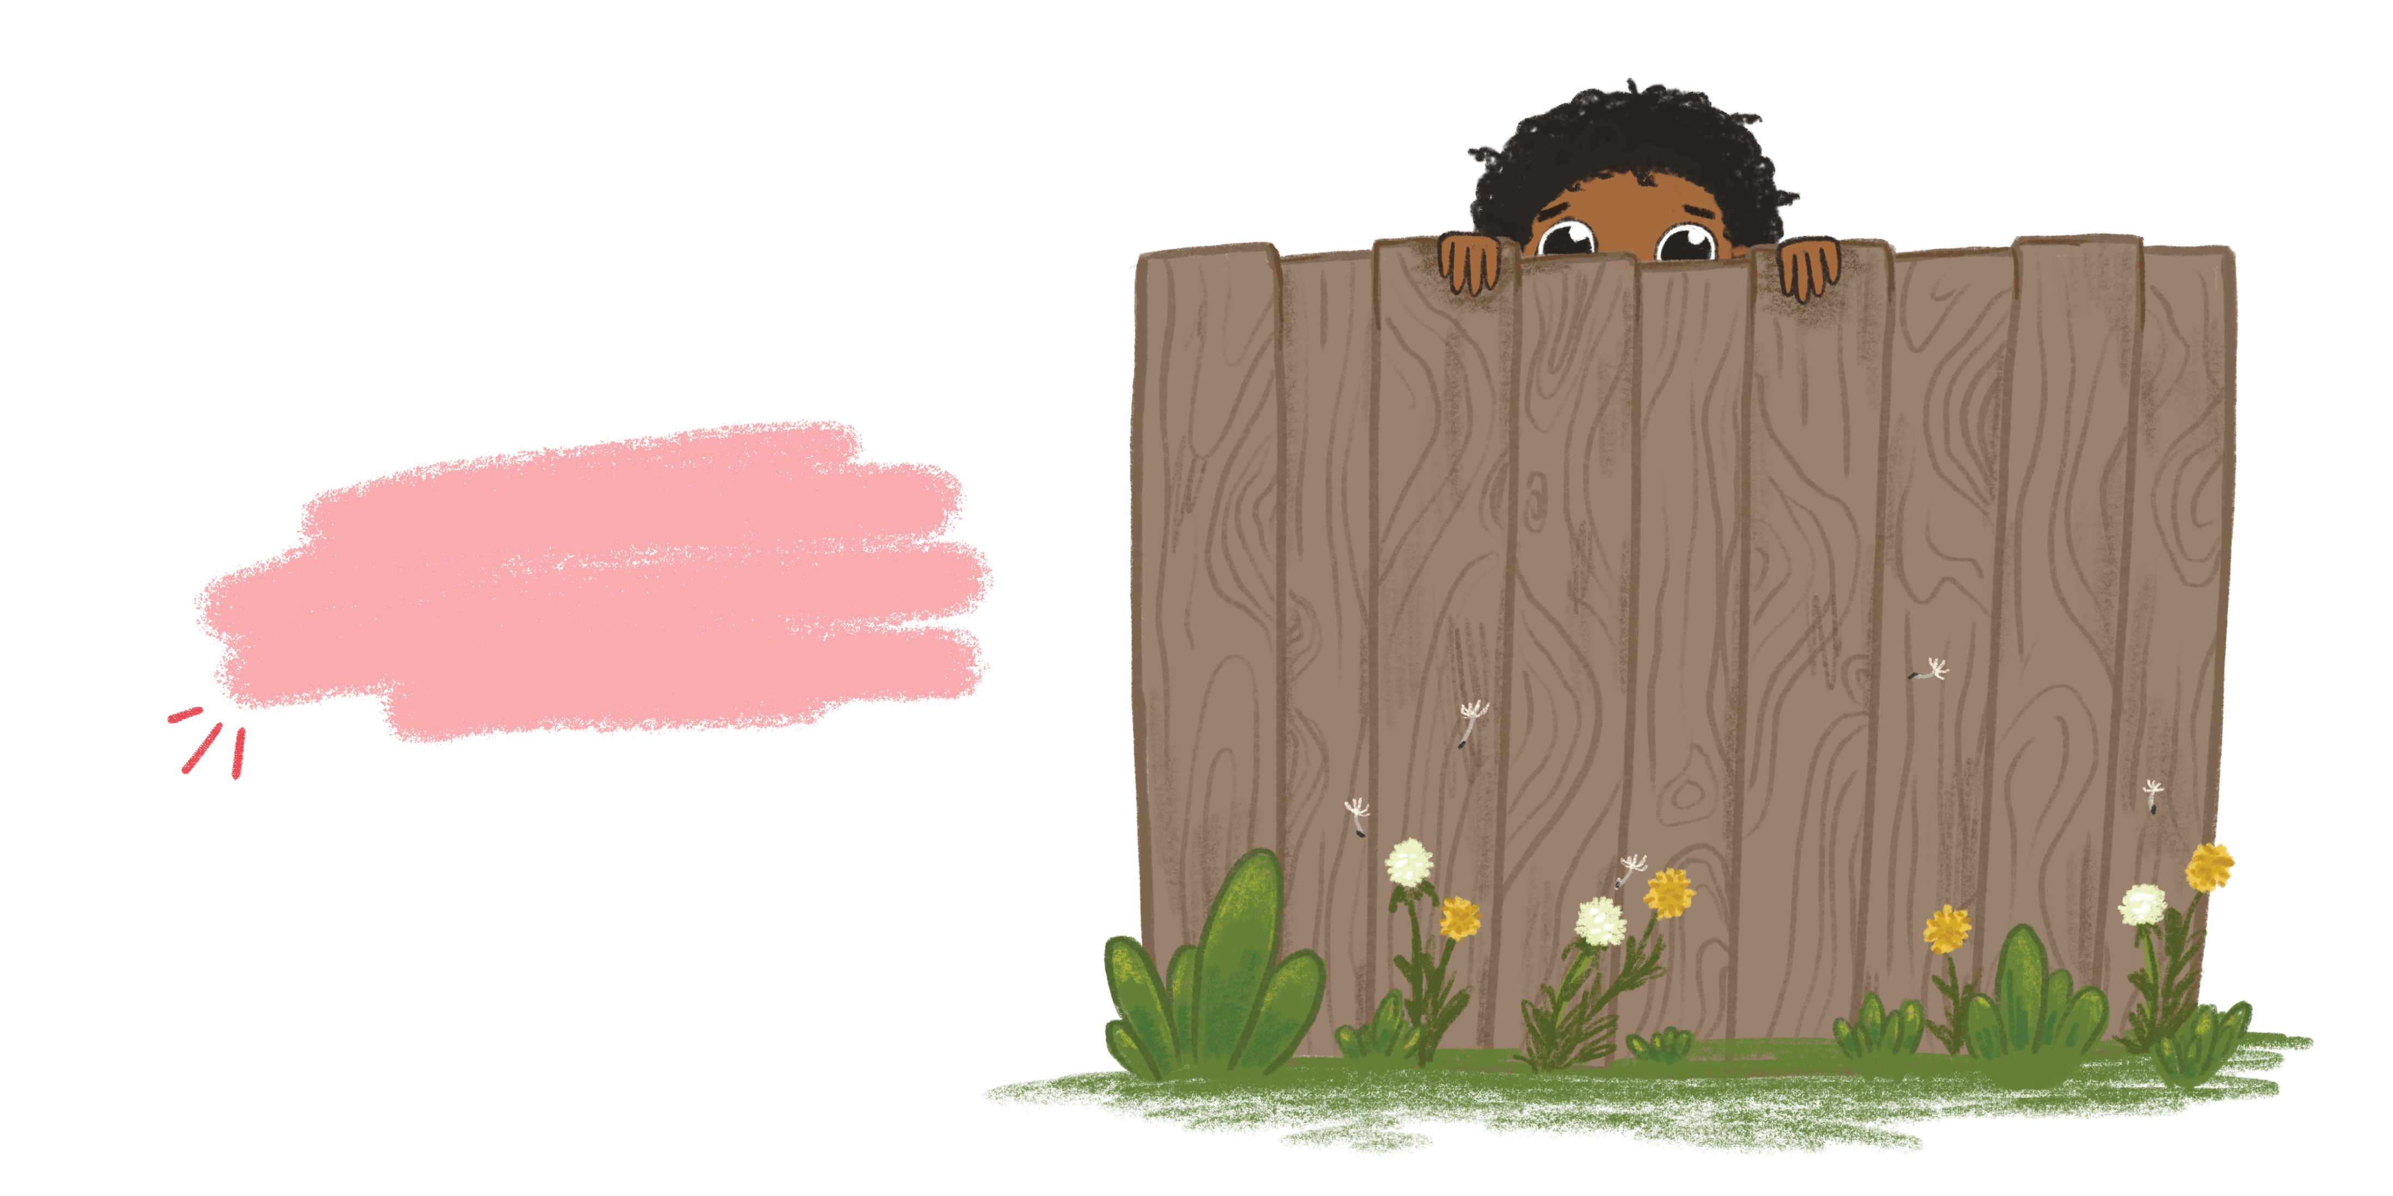
马兹在花园中吗？
他是不是跳到围栏那边去了？

Slide 14
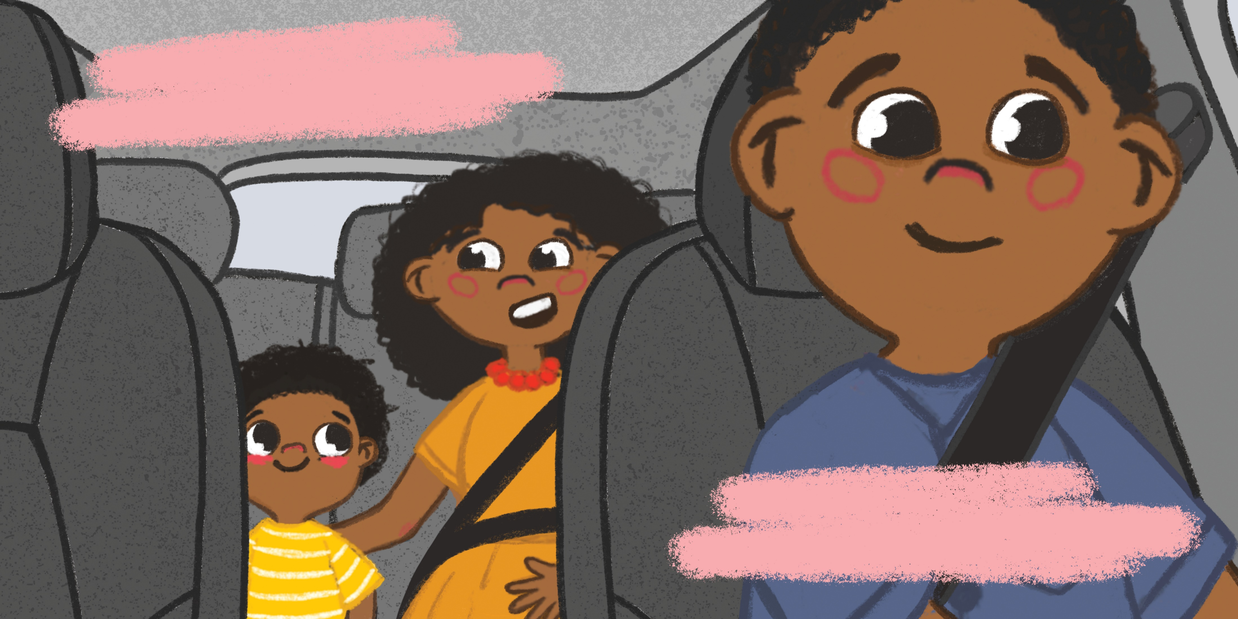
“也许马兹的爸爸也换了一份工作。”
妈妈说。
“他也许也搬走了。”

Slide 15
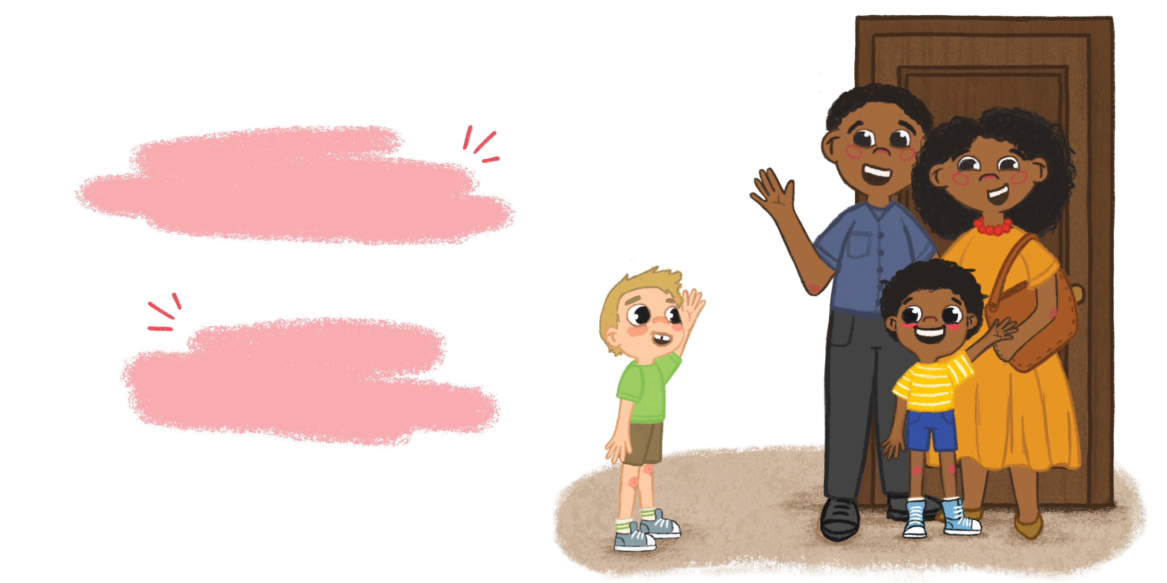
当沙卡到达新家时，
发现有个男孩住在隔壁。
“我叫马蒂。”
那男孩笑着说。

Slide 16
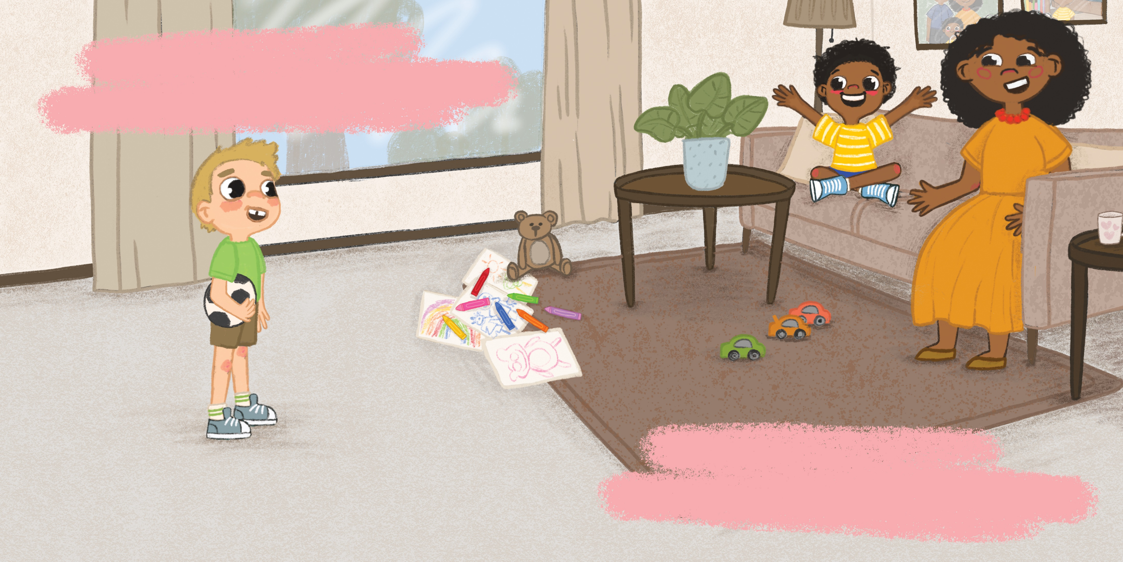
“有时我们会想念老朋友。”
妈妈说。
“但我们心中总有空间，留给新朋友！”

Slide 17


